Slide 1
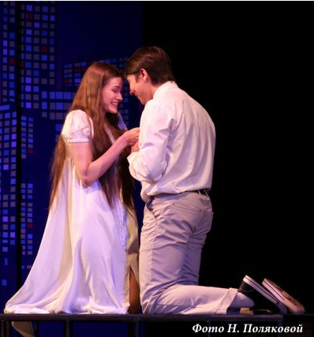
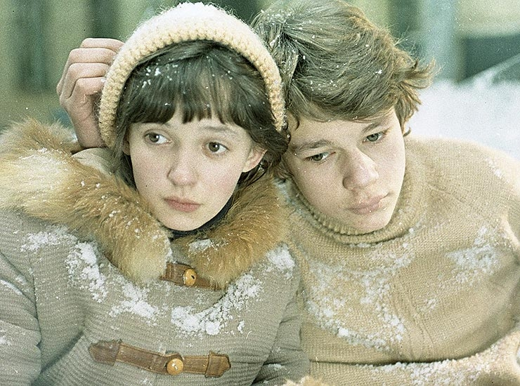
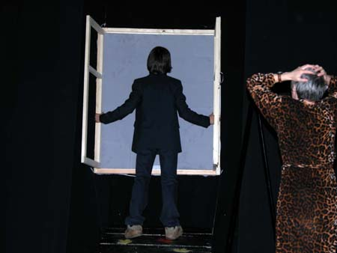
Галина Щербакова Вам и не снилось

Slide 2
Книга.
Он только не знал, что бабушка звонит в школу, зовет на помощь учителей, что там уже всполошились, что молоденькая классная руководительница второпях сломала «молнию» на сапоге и бежит к нему в высоких лодочках, бежит по холодным лужам с одним-единственным желанием помочь ему – вплоть до денег на билет в Москву. «Нельзя иметь принципы для себя и для других», – сформулировала учительница тезис и припустила бежать быстрее, потому что ей было стыдно, стыдно, стыдно…
А Роман рванул уже заклеенное на зиму окно и посмотрел вниз. Даже присвистнул от удовольствия, что уйдет так, минуя дверь и голос. Раз – и прямо на свободу. Он встал на подоконник и спружинил колени. Третий этаж – такой пустяк. Он, как крылья, расставил руки, а сумку перекинул на спину. Третий этаж – ерунда. А газон, который он себе наметил, все равно осенний – грязный и мокрый. Не страшно истоптать снова. И он присвистнул, прыгая, потому что был уверен. Третий этаж – пустяк.
Он ударился грудью о водопроводную трубу, которая проходила по газону. Из окна ее видно не было. Но, ударившись, он встал, потому что увидел, как по двору идет Юлька.
– Юль! – крикнул он и почувствовал кровь во рту. И закрыл рот ладонью, чтобы она не увидела и не испугалась.
Она подбежала, смеясь:
– Что ты делаешь в газоне?
– Стою, – сказал он и упал ей на руки.
А со всех сторон к ним бежали люди… Как близко они, оказывается, были…
1977

Slide 3
Роман и Юлька (спектакль) Финальная сцена
Родители и Татьяна сидят, как в начале спектакля.
Звонок долгий. Прекращается.
Свет - полумрак, как в первой сцене.
Вера: Господи, ну сколько можно ждать!
Пауза.
Татьяна: Откуда вы узнали?
Людмила: Юля позвонила из Ленинграда… Из больницы…
Вера: Да пропади она пропадом эта любовь! Ну пусть себе любят, пусть, только бы все было хорошо, только бы все было хорошо…
Звонок.
Все брасаются к телефону, но трубку никто не берет.
Костя: Ну, может быть кто-нибудь снимет трубку?
Вера: (бормочет) Пусть, пусть, что угодно, только чтобы все было хорошо, чтобы все было хорошо…
Людмила: (после большой паузы) Да?.. Алло…
Юлькин голос: Мама?… Ромка ушел от меня…
Вера: Вот, и слава Богу, вот и умничка… (все смотрят на Веру)
Юлькин голос: Насовсем… (короткие гудки)
Вера: (жутко кричит) Нет!
Резко полная темнота
Короткие гудки становятся громче.

Slide 4
Задание.
Одна история – три финала: счастливый, открытый, трагический.
Если бы вы были автором этого произведения, какой финал выбрали бы? Обоснуйте свой ответ.
P.S. Помните, что в качестве обоснования необходимо приводить примеры из текста произведения и называть героев по именам!

